Slide 1


TNXH 2
Chủ đề 2: Trường học
Ấn để đến trang sách
Bài 6
Giữ vệ sinh trường học
(Tiết 2)

Slide 2


Slide 3




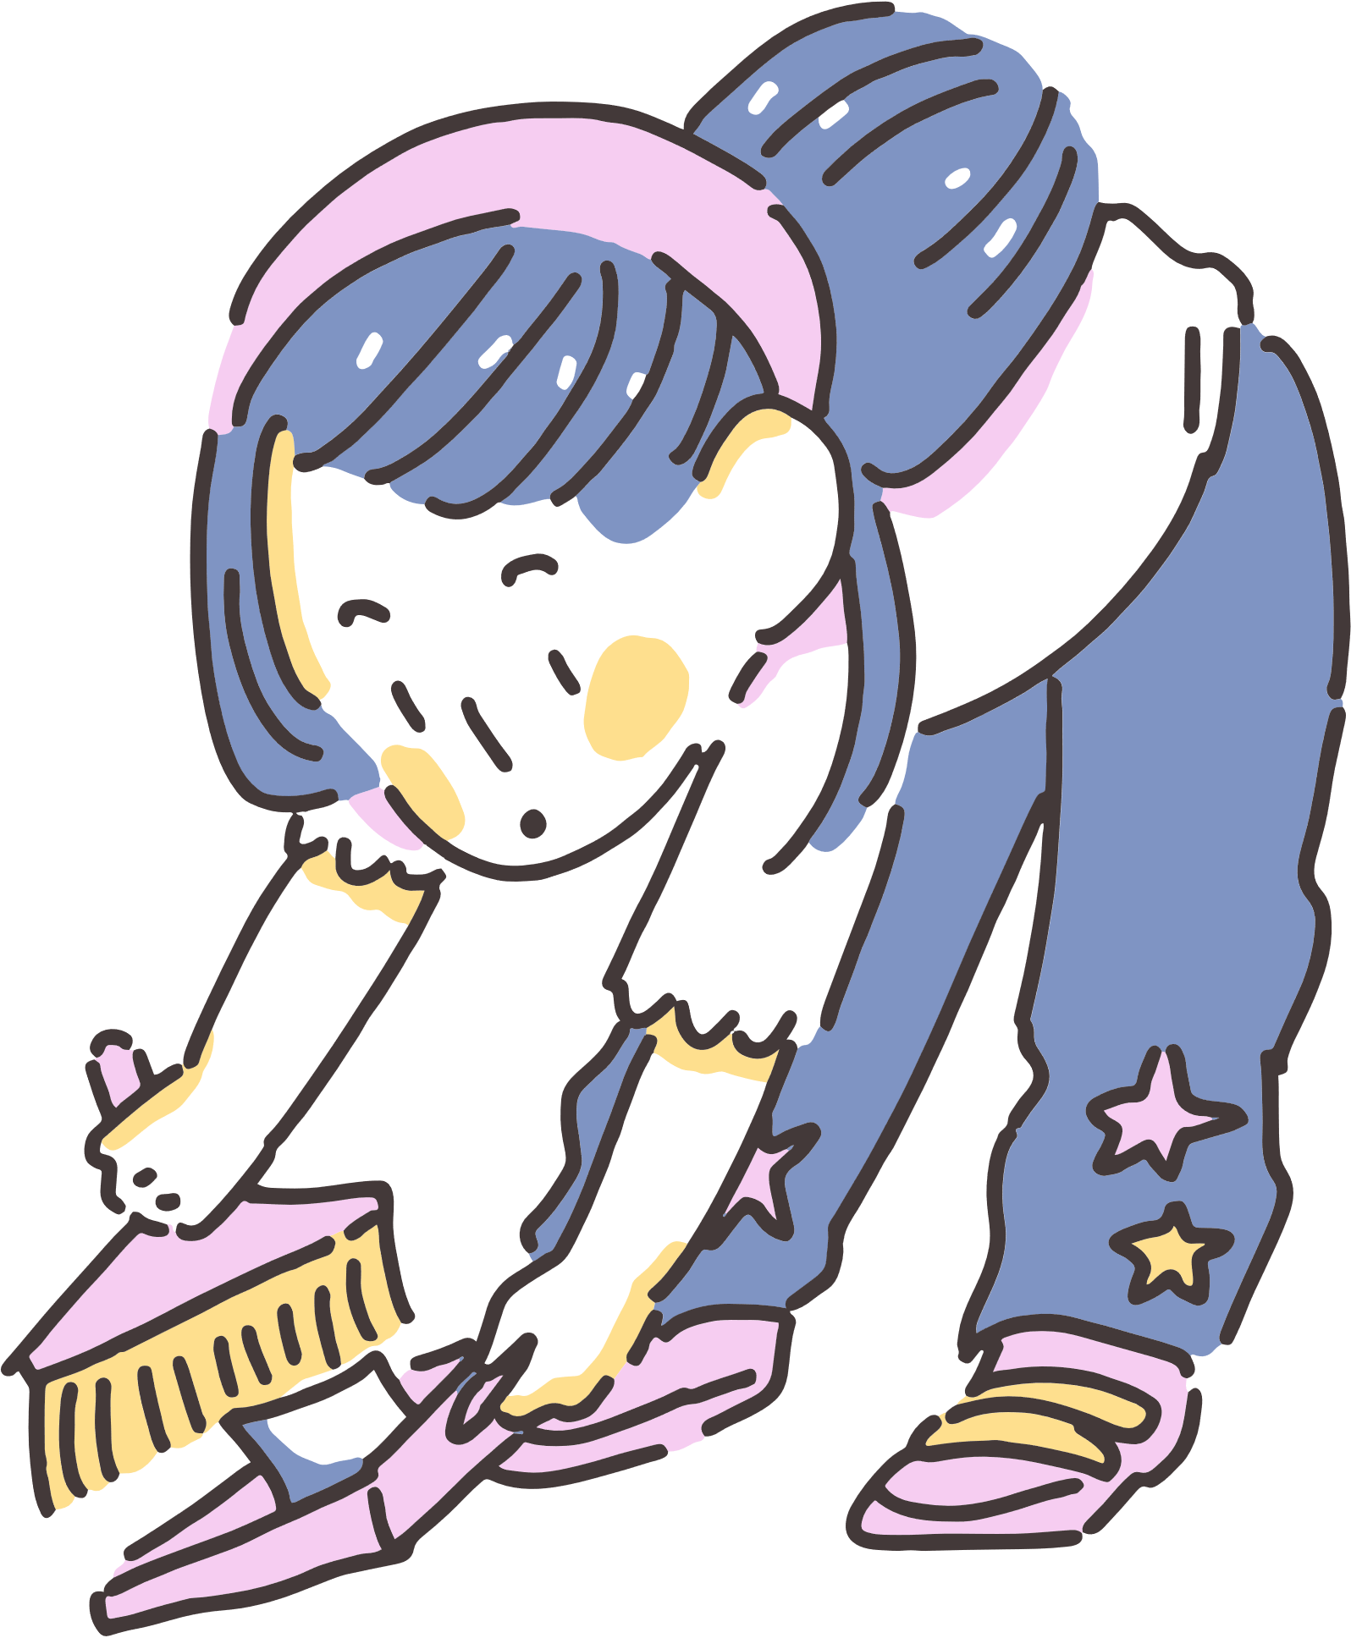

Theo em, các bạn dưới đây đã trang bị đủ dụng cụ khi tham gia
vệ sinh, thu gom rác hay chưa?

Slide 4


Slide 5

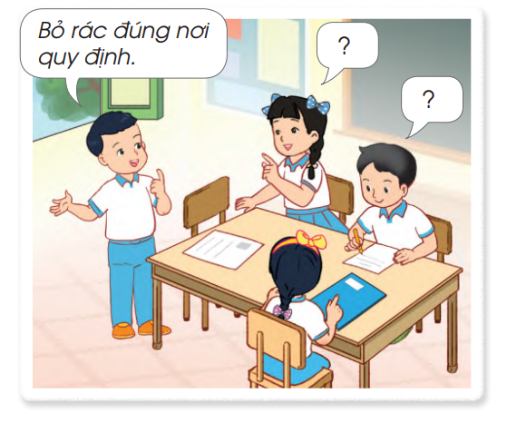



3. Thực hiện giữ vệ sinh khi tham gia các hoạt động ở trường
Kể những việc em
đã làm để giữ vệ sinh
trường học.

Slide 6
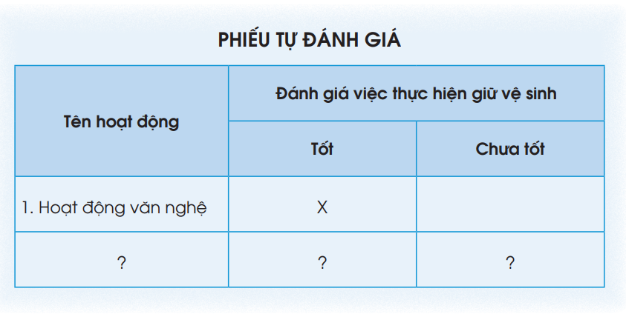
Hoàn thành phiếu tự đánh giá vào vở ghi:

Slide 7


Slide 8



Cùng giúp ông chuẩn bị bữa tối nhé ^^

Slide 9










Notes:
Hướng dẫn: GV click vào hình đầu bếp để mở câu hỏi >> Sau khi HS đã trả lời đúng, GV click vào bàn ăn để hiện món ăn.
GV nhấn vào ngôi sao màu xanh để chuyển sang nội dung học sau

Slide 10







Câu 1:Hành động: Cứ đến hôm trực nhật, Ngọc đến trường sớm hơn để làm cùng các bạn, việc làm của Ngọc là đúng hay sai?
HẾT GIỜ
A
Đúng
B
Sai
Notes:
Hướng dẫn: GV click vào đồng hồ để bấm giờ >> Click vào chữ cái A, B, C, D để chọn đáp án đúng >> Click vào ngôi sao để trở về bàn ăn.

Slide 11
Câu 2:Hành động: Vào thư viện, Nam đi nhẹ, nói khẽ và không vứt rác bừa bãi, Nam làm vậy là đúng hay sai?
HẾT GIỜ
A
Sai
B
Đúng
Notes:
Hướng dẫn: GV click vào đồng hồ để bấm giờ >> Click vào chữ cái A, B, C, D để chọn đáp án đúng >> Click vào ngôi sao để trở về bàn ăn.

Slide 12
Câu 3 Sau buổi liên hoan tết trung thu, trong khi các bạn ở lại dọn vệ sinh, Nam chạy về trước xem hoạt hình?
HẾT GIỜ
A
Đúng
B
Sai
Notes:
Hướng dẫn: GV click vào đồng hồ để bấm giờ >> Click vào chữ cái A, B, C, D để chọn đáp án đúng >> Click vào ngôi sao để trở về bàn ăn.

Slide 13
Câu 4: Khi tham gia thu gom rác, chúng ta cần phải mang theo khẩu trang, găng tay và túi đựng rác, đúng hay sai?
HẾT GIỜ
A
Đúng
B
Sai
Notes:
Hướng dẫn: GV click vào đồng hồ để bấm giờ >> Click vào chữ cái A, B, C, D để chọn đáp án đúng >> Click vào ngôi sao để trở về bàn ăn.

Slide 14




HƯỚNG DẪN VỀ NHÀ
Kể với người thân những việc tốt em đã làm được ở trường
Khắc phục những việc làm chưa tốt

Slide 15


Slide 16



Để kết nối cộng đồng giáo viên và nhận thêm nhiều tài liệu giảng dạy,
mời quý thầy cô tham gia Group Facebook
theo đường link:
Hoc10 – Đồng hành cùng giáo viên tiểu học
Hoặc truy cập qua QR code

